Slide 1

世界１位の謎の半導体 アーム (ARM)とは？
テックポエム

Slide 2
TL;DR
ARMはx86と同じISA。ライセンス方式なので実装は色々ある
省電力特化というポジションからHPCやサーバにも手を伸ばし始めている
A64FX由来のCPUとかが流行ると良いなー

Slide 3

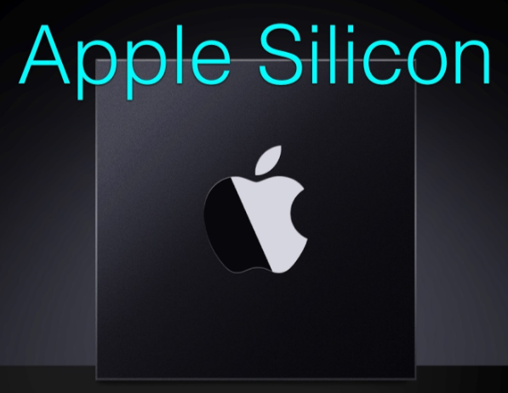
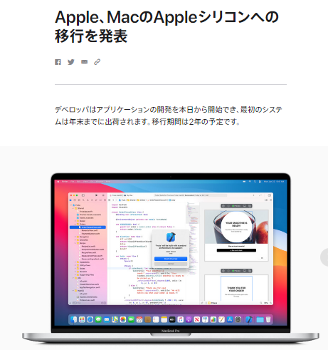
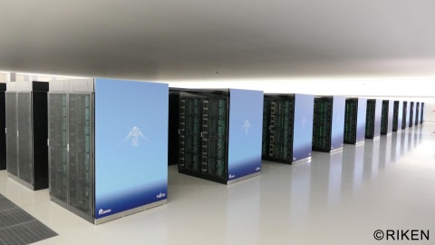
Armのビックニュース

Slide 4
Armはほとんどのスマホに乗ってる スーパーコンピュータにも乗ってる そして同じCPUが今後はMacにも乗る

Slide 5
本当に？

Slide 6
ARMはCPUそのものでは無く命令セット(ISA)
ARM自体はARM社が設計しライセンスしているISA
ISAとはマシン語で利用するCPUのAPI.
ISAが同一であればOSやその他のソフトウェアからは同じCPUに見える
実際のCPUの実装はマイクロアーキテクチャ
そのため一口に「ARM CPU」といっても様々な実装がある
IntelとAMD, 初代PentiumとCore i7が全然違うのと同じ

Slide 7
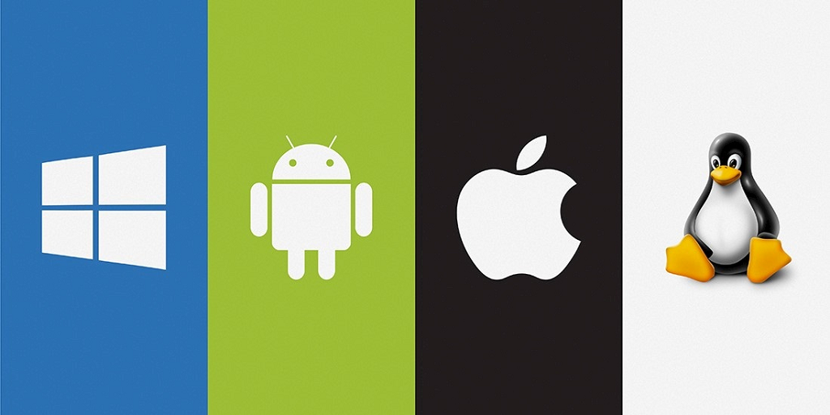
ARMはCPUそのものでは無く命令セット(ISA)
ARM ISA
ARM ISA
x86 ISA
マイクロアーキテクチャA
マイクロアーキテクチャB
マイクロアーキテクチャC

Slide 8
それぞれのCPUの違い
スマホに使われているA12やSnapdragonと富岳に使われているA64FXは異なるマイクロアーキテクチャを採用する全然違うCPU
富岳はスマホに使われているチップを大量に乗せてスパコン1位になったわけではない
Macに今後採用されるCPU(A12カスタム？)がスパコンに使われているのと同等でもない
あくまで同じソフトが動くというくらい

Slide 9
ARMアーキテクチャの特徴
基本的にはRISCだけどちょっとリッチ
ISAレベルで極端な省エネを指向ではない
マイクロアーキテクチャに依存するところが多い
AArch32とAArch64がある
ARMv7, ARMv8.x, ARMv9とバージョニングされている
３つのプロファイル
A: アプリケーション向け。スマホやサーバ用途
R: リアルタイムOS向け
M: 家電向け

Slide 10
ARMとライセンス
Architecture License
Cortex License
Cortex-A/R/M: スマホ向け
Neoverse N1/E1: サーバ向け

Slide 11
代表的なARM CPU
CPU | 用途 | 特徴
Cortex-X1 | スマホ | リファレンス実装。8コア。他のPC達が集まる
Snapdragon XR2 | スマホ/xR | Intel Core i5-8250Uyより速い
Apple A13 | スマホ/PC | iPhoneやiPadで使われるCPU.
A64FX | HPC | 富岳CPU. マイクロアーキテクチャが他のとは完全に違いほぼSAPC64.
AWS Graviton | サーバ | SMTなしの64コアCPU. Neoverse N1ベース
Ampere Altra | サーバ | SMTなしの80コアCPU. Neoverse N1ベース
Marvell ThunderX3 | サーバ/HPC | SMTを4スレッドサポート。96コア、384スレッド！ Neoverse E1に似てる

Slide 12
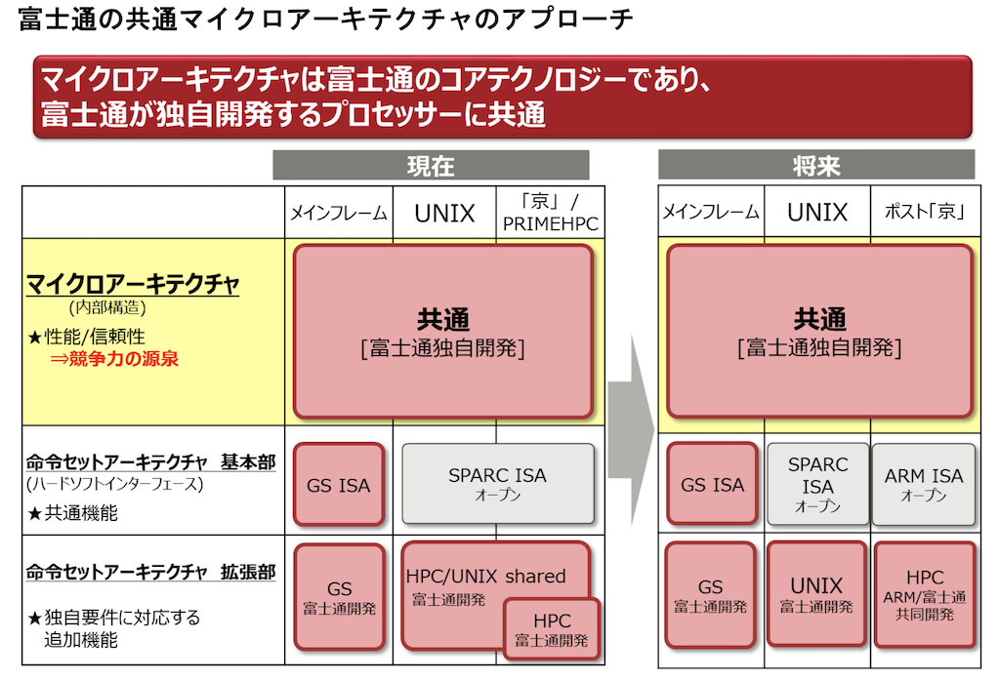
A64FX
CPUは1.8GHz の48コア。2.7 Tflops
15万8976個のCPU、730万コアで動作
ベクトル演算のために512bitのSIMDであるScalable Vector Extension (SVE)
マイクロアーキテクチャは完全に独自

Slide 13
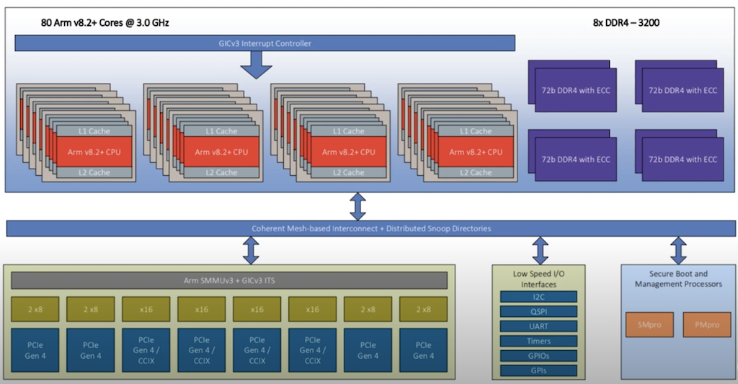
Ampere Altra
真の3GHzの80コア
クラウドネイティブプロセッサ
「予測可能な性能」「ハイパースケール」「低消費電力」
性能とセキュリティの観点でSMT(HT)は使わない
Neoverse N1ベース
SMTが無い代わりにI/Oのレイテンシーを下げる実装

Slide 14
まとめ
ARMはあくまでISA。性能の高いCPUも問題無く作れる
今後、HPCやサーバでも注目。しかしRISC-Vも控えている
A64FXには頑張って欲しい

